Slide 1
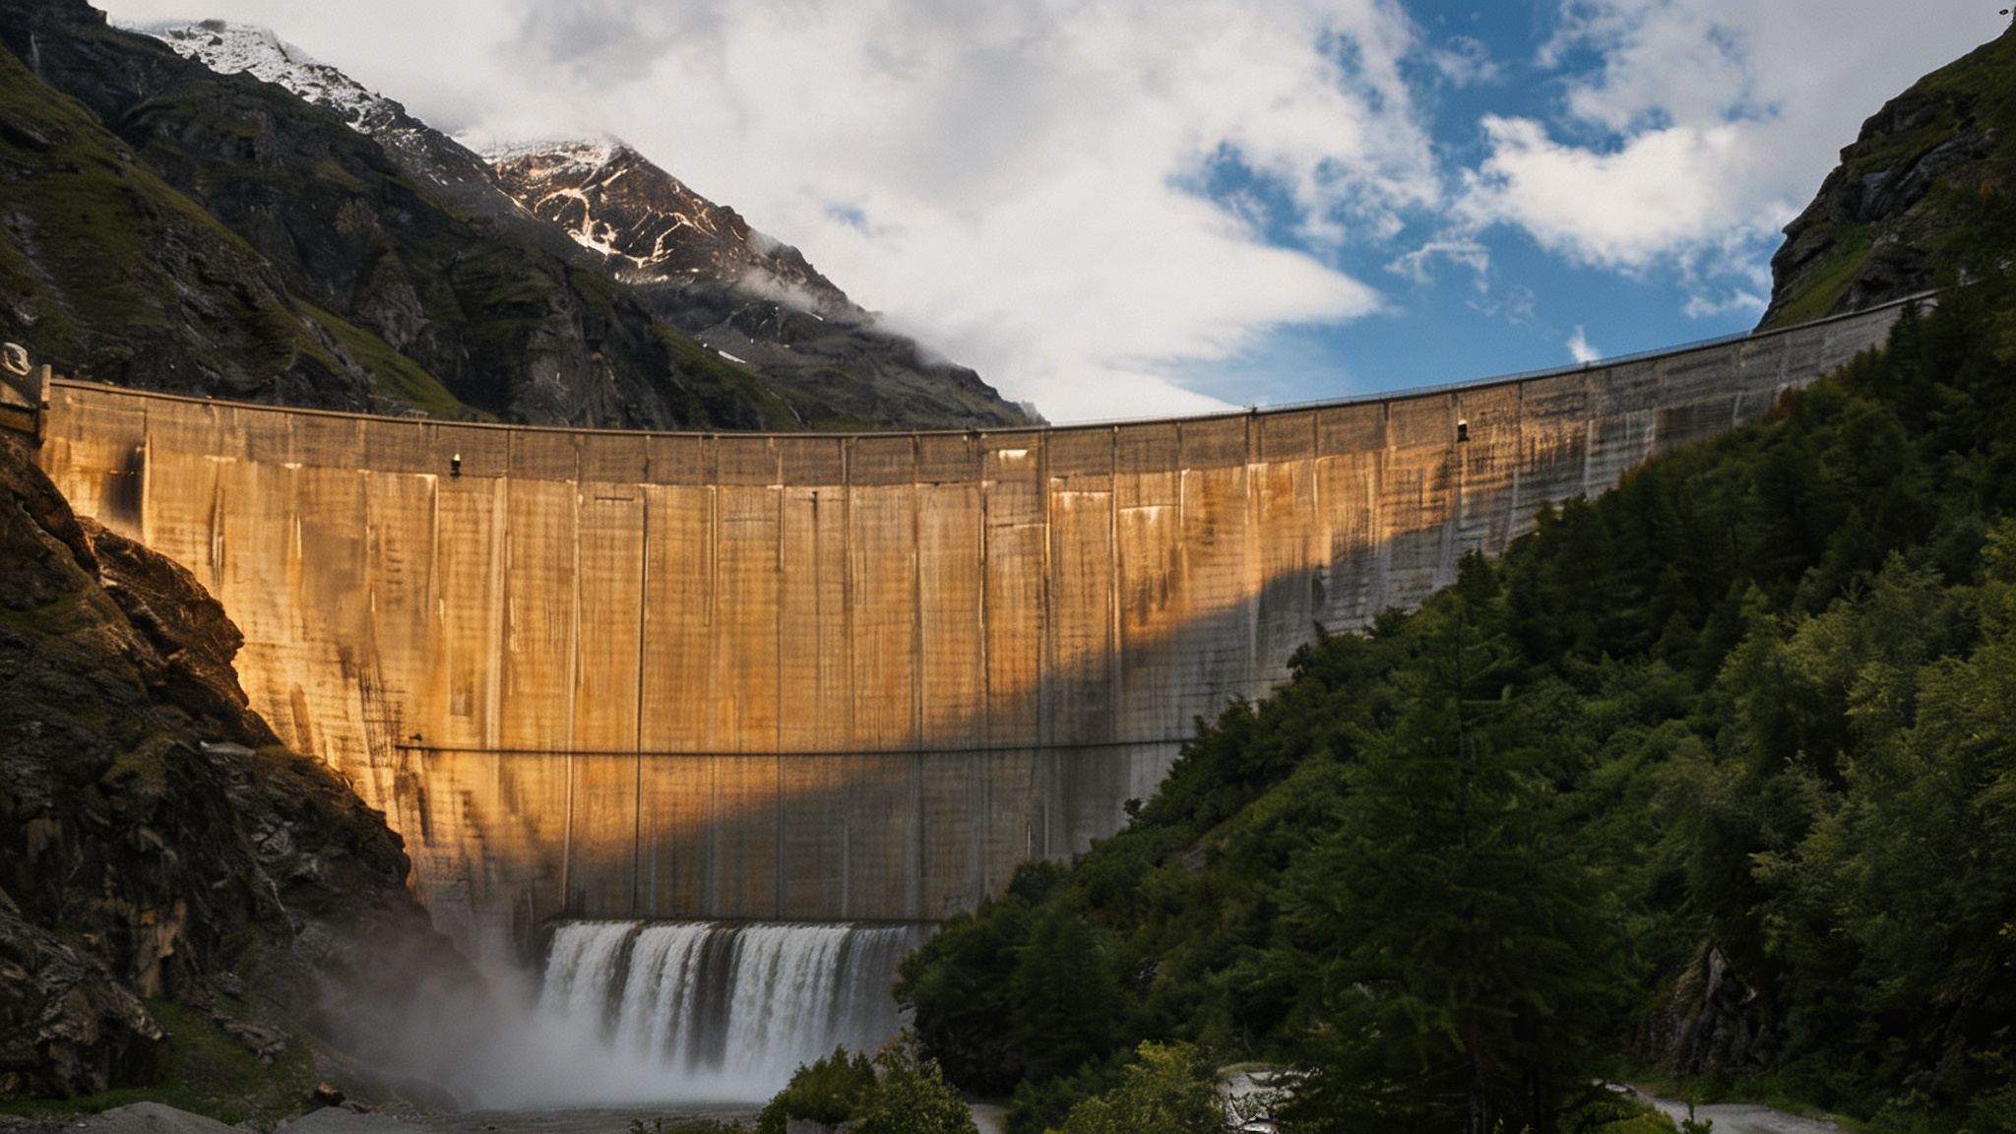
百年工程守护者
永道特铠（广东）功能材料有限公司
全生命周期耐久性防护服务商
Notes:
大家好。今天，我们将向各位展示一个全新的永道特铠——一个致力于成为“百年工程守护者”的企业。我们不仅仅是材料供应商，更是为国家水利基建筑牢百年防护屏障的全生命周期合作伙伴。

Slide 2

目录 CONTENTS
01
02
03
04
守护者的定位
守护者的实力
守护者的职责
守护者的承诺
公司概况与品牌使命
国企赋能与核心优势
水利工程建筑物
百年防护明细
市场布局与发展愿景
Notes:
本次介绍将围绕“百年工程守护者”这一核心主题，从四个方面展开：首先，我们将明确作为守护者的品牌定位；其次，展示我们守护百年工程的核心实力；接着，详细解读我们对各类水工建筑物的防护职责；最后，阐述我们的承诺与合作愿景。

Slide 3

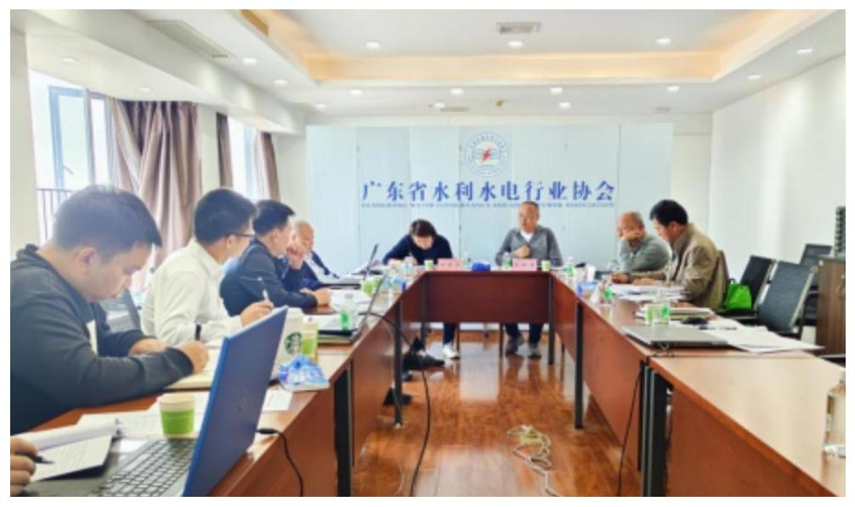


01 守护者的定位：公司概况与品牌使命
永道特铠（广东）功能材料有限公司
成立于2023年，是一家专注于高性能涂料与特种砂浆的研发、生产与销售的新兴功能材料企业，致力于为各领域提供专业的材料解决方案。
品牌使命
深耕水工防护领域，坚守品质初心，为国家百年水利基建筑牢坚实的防护屏障，全力保障并助力水利工程实现长效、安全运行。
核心品牌：永道油漆 | QSTOL
定位：水利工程建筑物专属防护专家— 提供防腐、抗渗、抗老化、耐冲刷、抗冻融、靓化的一体化解决方案。
“ 为百年水利，做一世守护 ”
积极参与行业建设，共建水工防护高标准体系
Notes:
首先，我们的定位非常清晰：成为水利工程建筑物的专属防护专家。我们的使命，就是为这些关系国计民生的百年工程，提供从设计到施工，再到长期维护的全生命周期防护方案。这不仅是我们的商业目标，更是我们作为行业一份子的责任与担当。

Slide 4
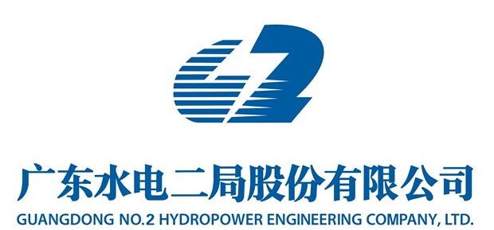


02 守护者的实力：国企赋能与技术优势
国企赋能 · 实力雄厚
技术领先 · 标准制定者
产业链 · 研产销一体化
引入广东粤水电建设投资有限公司为重要股东（持股13.33%），依托其强大的工程背景与市场资源，在大型基础设施项目竞争中拥有得天独厚的优势。
深度参与行业防腐规范制定，核心产品技术指标（粘结强度≥3.0MPa）大幅远超国家标准，展现行业一流的研发与制造水平。
构建“永道特铠（研发销售） + 坦努（生产制造）”的双轮驱动模式，打通上下游产业链，实现成本的高效控制与产品质量的严格保障。
Notes:
要成为“守护者”，必须拥有强大的实力。我们的实力体现在三个方面：首先，我们有国企背景赋能，依托粤水电集团的资源优势，为大型项目提供坚实后盾；其次，我们是技术与标准的引领者，参与制定行业规范，产品性能指标远超国标，树立了品质标杆；最后，我们打造了“研发+生产+销售”的全产业链闭环，既保障了产品的质量与稳定性，也通过一体化运营实现了成本的有效控制，从而更好地服务于客户，履行“守护者”的承诺。

Slide 5

守护者的实力：QSTOL品牌核心优势
QSTOL —— 水利工程专用防护品牌
场景专属研发
针对水库、大坝、闸站、渠道等水工建筑定制研发，完美适配潮湿、腐蚀、水流冲刷、冻融循环等各类严苛工况，从源头保障适配性。
百年工程级防护
主打超强耐久性，集长效防腐、抗渗、抗老化、耐冲刷、抗冻融、防碳化六大核心特性于一体，为水工结构筑牢坚实的安全防线。
防护+靓化双效合一
打破“重防护轻外观”的传统局限，兼顾水工结构耐久性防护与工程整体外观美化，显著提升水利工程的质感与形象价值。
全流程一站式服务
提供从前期产品选型、方案定制设计，到中期技术现场指导，再到后期施工落地的全生命周期闭环服务，全方位保障工程品质落地。
Notes:
我们的核心品牌QSTOL，正是为守护百年工程而生。我们针对水利工程的特殊场景进行专属研发，确保产品能应对各种严苛挑战。我们提供的不仅是材料，更是一套完整的、覆盖全流程的一站式服务，确保每一个项目都能达到百年工程的防护标准。

Slide 6
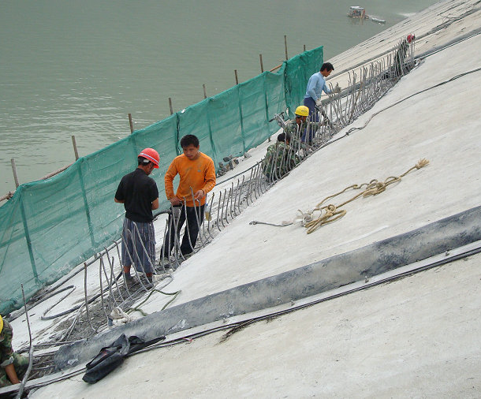

03 守护者的职责：水利工程建筑物百年防护明细（一）
挡水建筑物 | 大坝 / 闸 / 堤类
【防护部位】：大坝坝体、溢流面、堤防、防洪墙、水闸闸室等核心结构
【防护痛点】：长期受水流冲刷、季节性冻融破坏、混凝土碳化及渗水侵蚀
【防护价值】：实现抗渗堵漏、防碳化、耐冲刷、抗冻融一体化防护，保障主体结构百年稳定
泄水建筑物 | 消能泄洪类
【防护部位】：溢洪道、泄洪洞、消力池、护坦、海漫等消能防冲设施
【防护痛点】：受高速水流剧烈冲刷、空蚀磨损，以及含沙水流的磨蚀破坏
【防护价值】：构建超强耐磨抗冲、抗空蚀防护体系，有效防止结构剥落，显著延长消能结构使用寿命
Notes:
接下来，我将详细介绍我们作为“守护者”的具体职责。首先是挡水和泄水建筑物，这是水利工程的核心。针对大坝、堤防、溢洪道等关键部位，我们提供抗冲刷、抗冻融、抗空蚀等专业防护，确保这些百年大计的根基稳固。

Slide 7
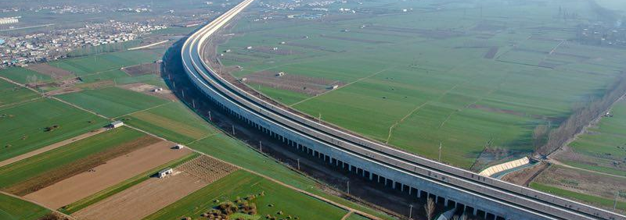
守护者的职责：水利工程建筑物百年防护明细（二）
03 / 取水建筑物 · 水源枢纽类
🛡️ 防护关键部位
进水闸、取水口、引水隧洞、泵站进水池等核心取水设施。
⚠️ 典型防护痛点
设施常年浸水导致腐蚀、微生物附着结垢、水体泥沙淤积造成的机械磨损。
✨ 核心防护价值
实现耐长期浸水、防生物附着、长效防腐防锈，全方位保障水源取水设施稳定运行。
04 / 输水建筑物 · 水网核心类
📍 防护部位：输水渠道、渡槽、倒虹吸、涵洞、各类输水管道。
🔥 痛点挑战：水流长期冲刷侵蚀、管道内壁结垢腐蚀、结构接缝处易发生渗漏。
💎 防护成效：内壁防腐抗垢、外壁耐土壤腐蚀、接缝严密防渗，完美适配国家水网长距离输水工程需求。
Notes:
对于取水和输水建筑物，我们的防护重点在于应对常年浸水和水流冲刷。无论是取水口还是长距离输水管道，我们的材料都能提供优异的防腐、抗垢和防渗性能，确保“生命线”的畅通无阻，这对于国家水网工程至关重要。

Slide 8
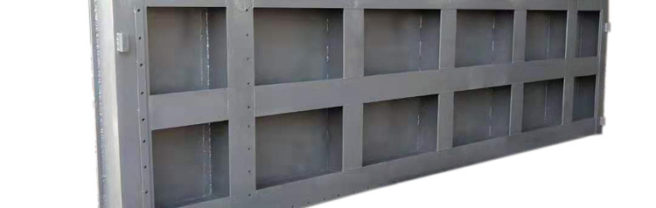
守护者的职责：水利工程建筑物百年防护明细（三）
05 / 整治建筑物 · 河道治理类
06 / 专门水利建筑物 · 多元场景覆盖
▌ 核心防护部位
丁坝、顺坝、护岸、导流堤、护坡及各类河道岸坡结构。
▌ 典型防护痛点
长期受水流冲击造成的波浪淘刷、流水侵蚀，以及土体流失与边坡失稳。
▌ 综合防护价值
实现防冲刷、固土防渗、抗风化多重功能，有效稳固河道整治结构，保障行洪与航运安全。
电站枢纽
厂房 / 压力钢管 / 廊道
重点：抗高压水蚀、金属防腐、混凝土抗渗
引调水工程
泵站 / 调蓄池 / 分水闸
重点：耐酸碱腐蚀、防渗堵漏、耐长期浸水
农田水利
节制闸 / 塘坝 / 机井
重点：低成本长效防护、抗冲刷、耐酸碱
“ 每一个水利环节，我们都为您提供坚不可摧的防护 ”
PROFESSIONAL PROTECTION SOLUTIONS
Notes:
我们的守护范围还包括河道整治和各类专门水利建筑。从稳固河岸的护坡，到水电站的压力钢管，再到农田水利的机井，我们针对不同场景的防护需求，提供了精准的解决方案，确保每一个环节都坚不可摧。

Slide 9
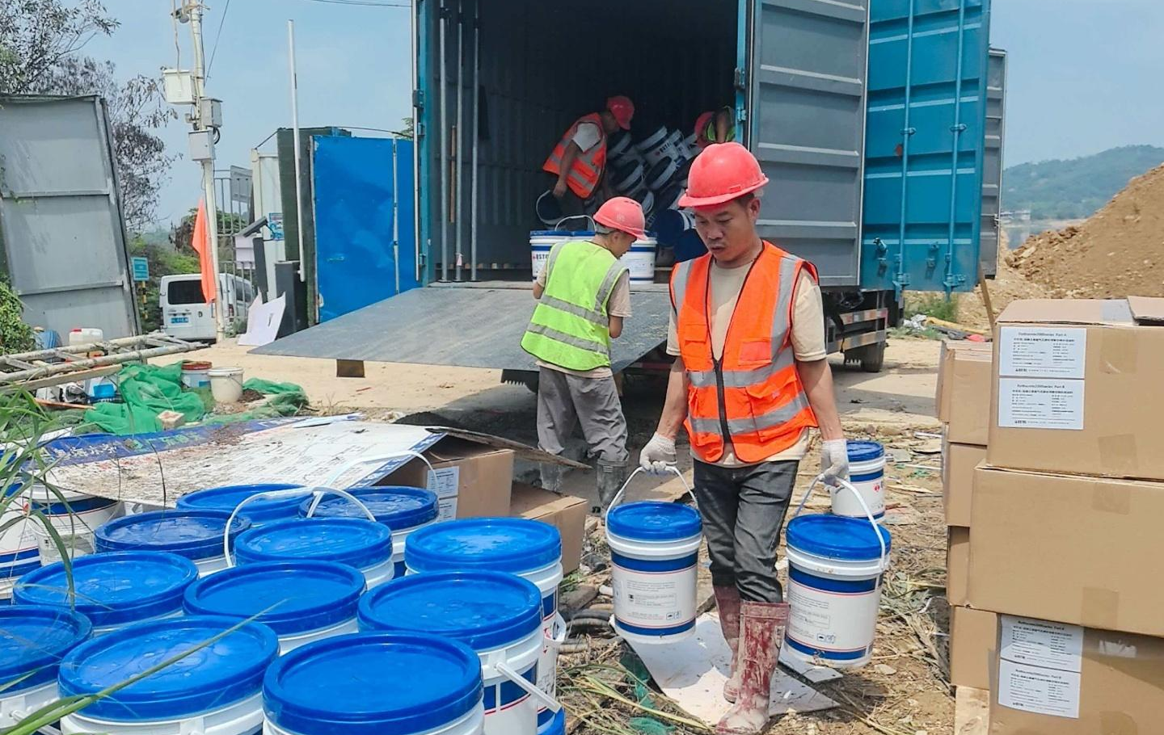
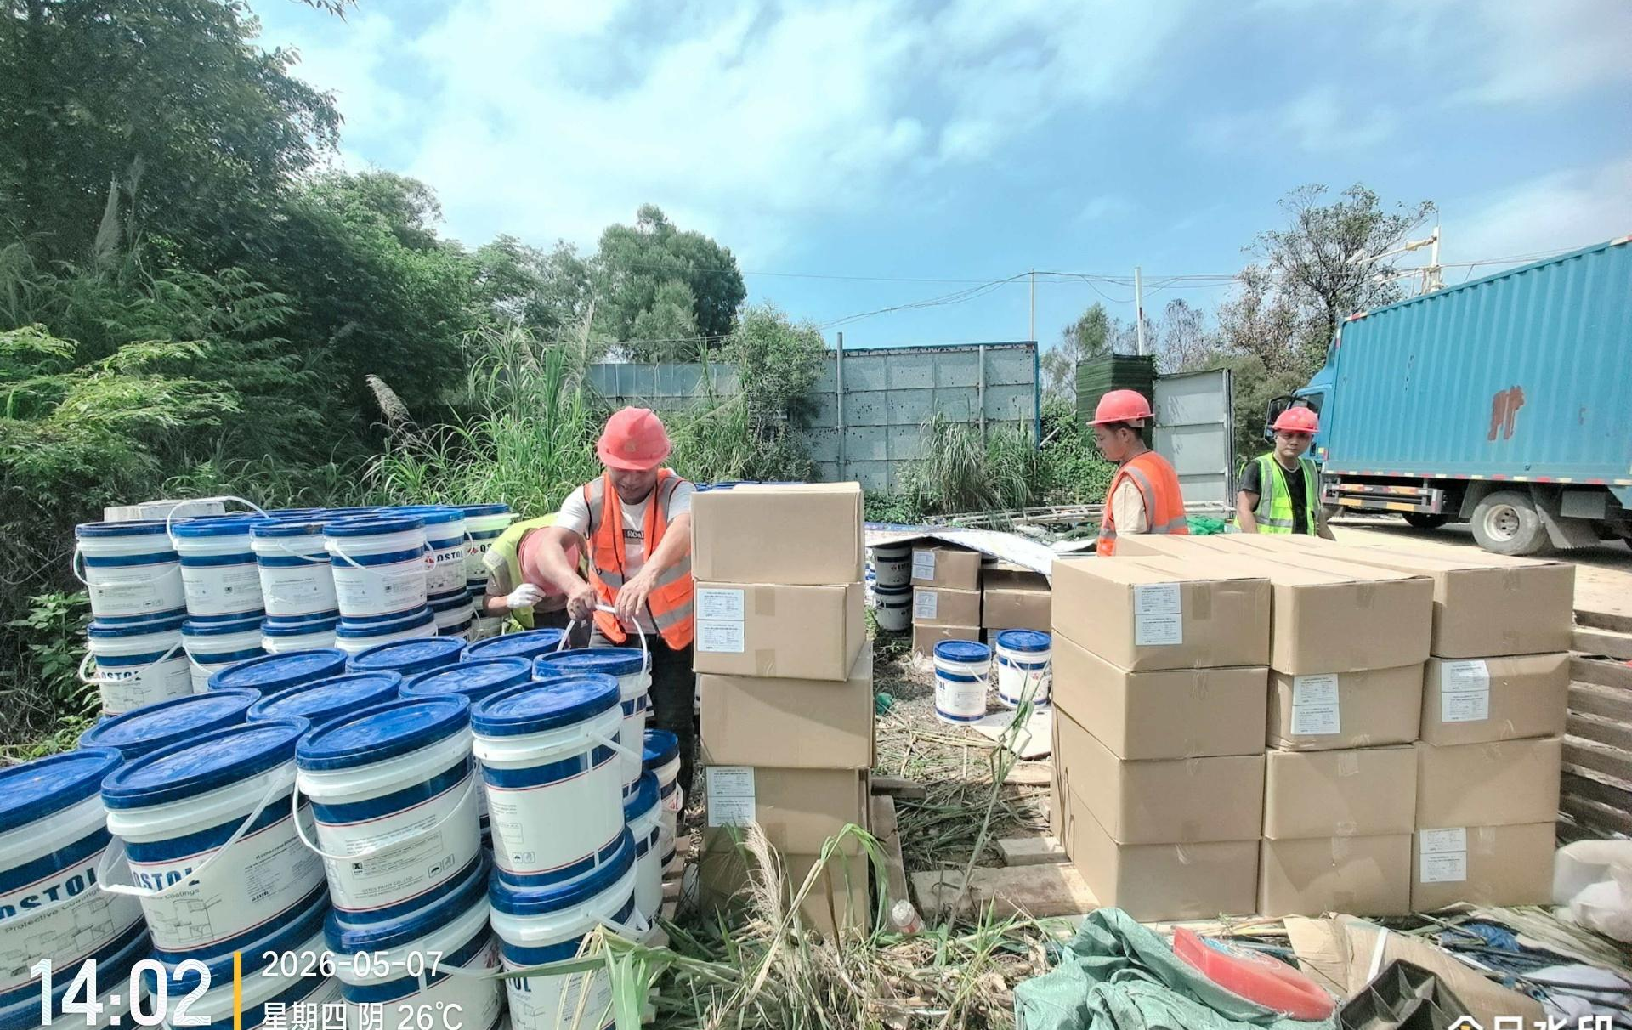
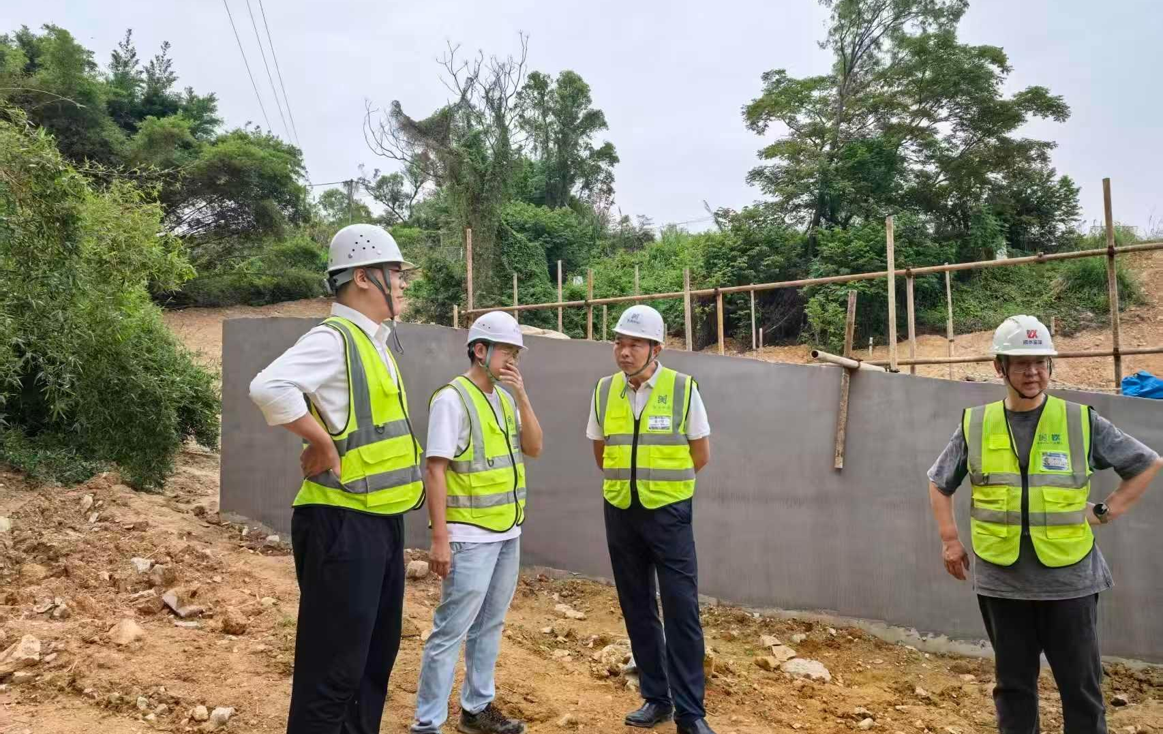
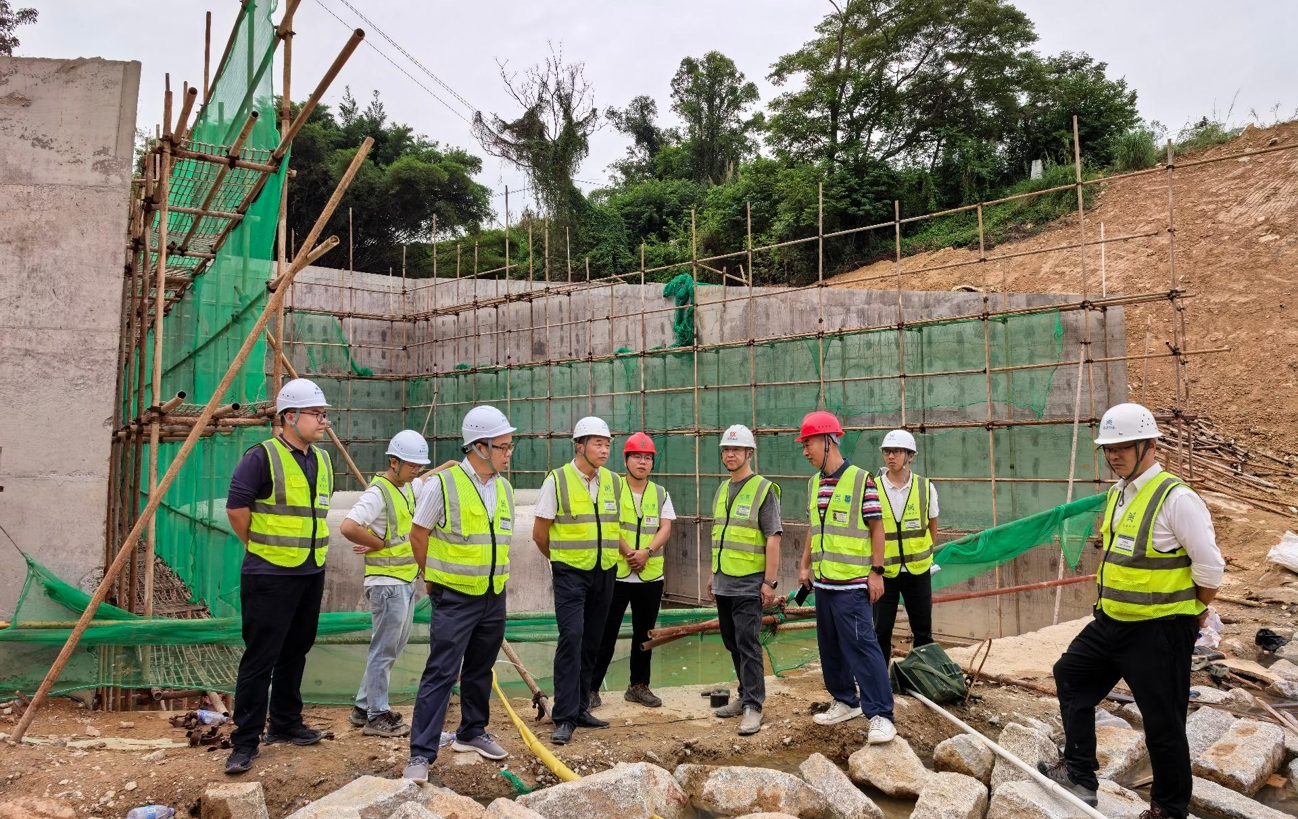
04 守护者的承诺：市场布局与标杆客户
重点项目：云浮郁南生产研发基地
1.45亿+
总投资额
精准投入研发
2.48亿+
预期年产值
强劲市场产出
1565万
预期年税收
贡献社会价值
产品现场交付
项目材料卸货
技术团队现场勘查
项目现场技术指导
Notes:
我们的承诺并非空谈，而是经过了实践的检验。我们投资建设的云浮生产基地将成为未来发展的引擎。同时，我们的产品已经成功进入了中铁十二局这样的大型国企供应链。大家可以看到，这些照片展示了我们的产品在实际项目中的交付和应用场景，以及我们技术团队在现场提供的专业服务。这充分说明了我们的产品质量和服务能力达到了行业顶尖水平。

Slide 10
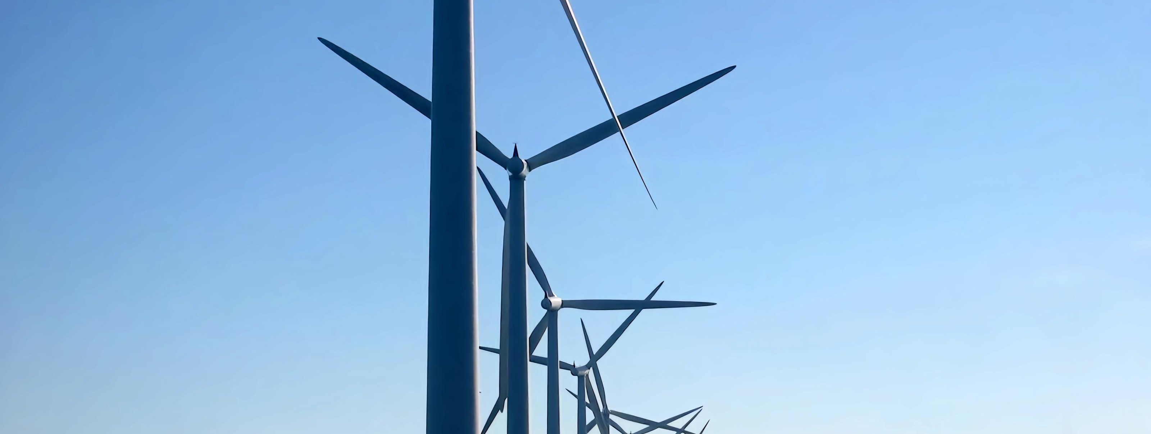





守护者的承诺：发展战略与展望
短期战略目标 (1-2年)
产能释放
确保云浮生产基地顺利投产并达到设计产能，夯实制造端基础。
市场深耕
聚焦核心优势，深度开拓水利、交通等基础设施建设领域，巩固基本盘。
长期发展愿景 (3-5年)
产品优化
持续迭代优化现有产品性能，降本增效，提升生产与交付效率。
技术引领
开发高性能环保新材料
市场拓展
进军新能源与高端制造
品牌建设
打造行业领军知名品牌
Notes:
展望未来，我们有清晰的发展战略。短期内，我们将全力释放产能，深耕现有市场，持续优化产品，夯实基础。长期来看，我们的目标是坚持技术引领，将业务拓展到新能源、高端制造、海洋工程等更广阔的高增长领域，并致力于打造国内功能性材料领域的领军品牌，成为值得信赖的行业守护者。

Slide 11
核心数据汇总
3,000万元
13.33%
1.4535亿元
2.4795亿元
公司注册资本 (RMB)
国企股东持股比例
云浮项目总投资 (RMB)
云浮项目预计年产值 (RMB)
>100亿元
>15%
≥3.0 MPa
0.5 MPa
砂浆细分市场规模 (RMB)
砂浆市场年复合增长率
核心产品粘结强度标准
国家粘结强度标准要求
Notes:
最后，让我们通过一组核心数据来回顾永道特铠的实力。从3000万的注册资本，到1.45亿的项目投资，再到超过100亿的市场规模和远超国标的技术指标，每一个数字都彰显了我们的潜力和决心。我们相信，在正确的战略指引下，永道特铠必将迎来辉煌的未来。

Slide 12


携手共赢 共筑安全防线
永道特铠 | QSTOL
水利工程百年防护专属合作伙伴
Notes:
守护百年工程，需要携手共进。永道特铠愿成为您最值得信赖的合作伙伴，与您一同为国家的水利事业筑起坚实的安全防线。感谢大家的聆听，期待与您合作共赢！

